Slide 1
八大菜系口味--原料知识图谱构建
融合东西与南北，贯穿历史与当代
小组成员：豆家晨 陈绵山 沈津亿

Slide 2
一 ，项目背景与目标
中国八大菜系不仅代表地域文化，更蕴含烹饪逻辑、口味体系与原料结构。为了从更系统、更知识化的角度理解这些“味觉文明”，本项目以“数据 + 图谱”的方式重建菜系的知识结构。
我们从网络公开菜谱中自动爬取各菜系近百道菜品，汇集成 CSV 数据集，再导入 Neo4j，通过节点与关系构建菜系知识图谱。
图谱不仅展示菜名、口味、原料的显性关系，也借助结构化的网络连接呈现菜系的隐性规律：例如口味共性、核心原料族群、菜系间的结构相似度等。
本项目希望用技术手段揭示传统饮食文化背后的逻辑，使“味道”变成可观察、可分析、可解释的知识体系。

Slide 3
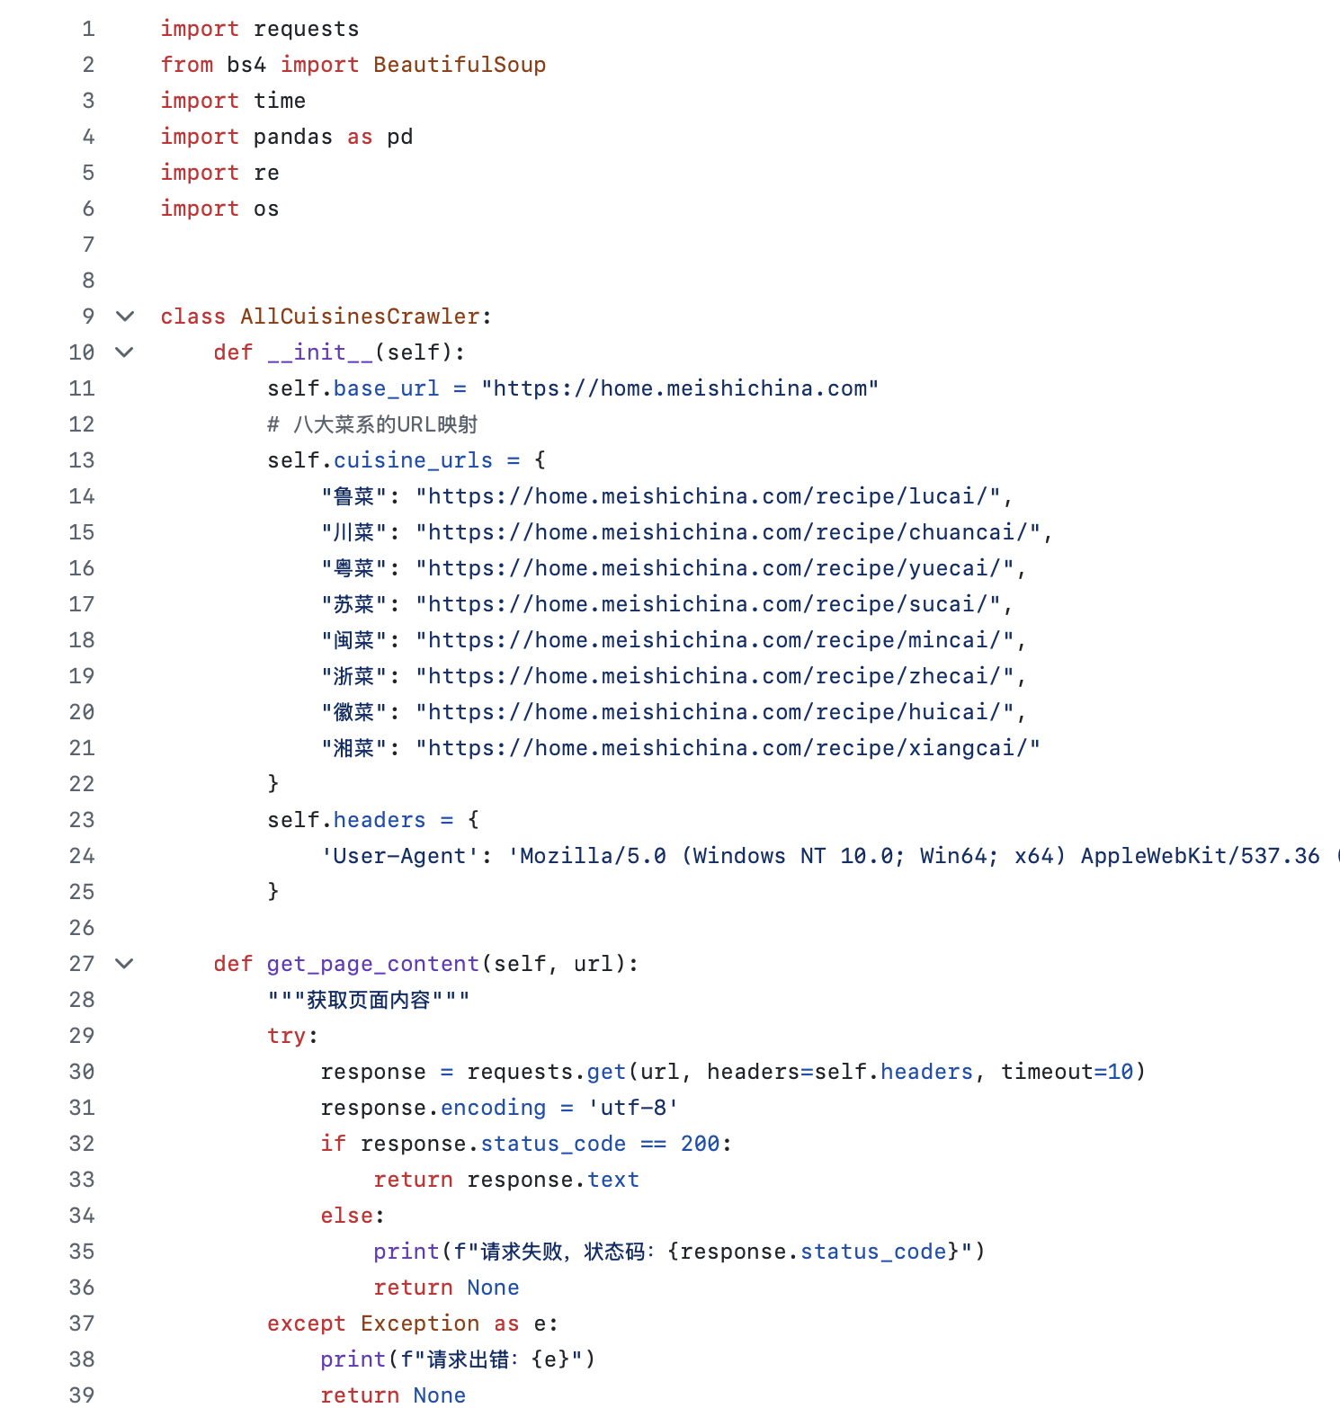
二，数据来源与构建方法
数据来源：
本项目八大菜系的数据均来自自建脚本自动爬取公开菜谱网站如美食天下等，爬取字段包括：
菜名
口味描述
主要原料
每个菜系大约包含 100 道菜，总共约800道菜，从而形成了一个规模可观、互相关联、可查询可分析的菜谱数据库。

Slide 4
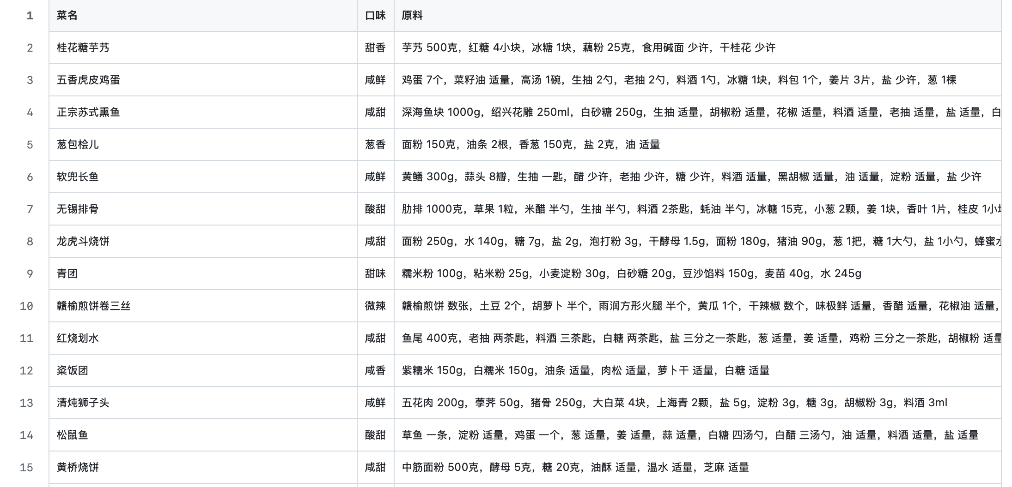
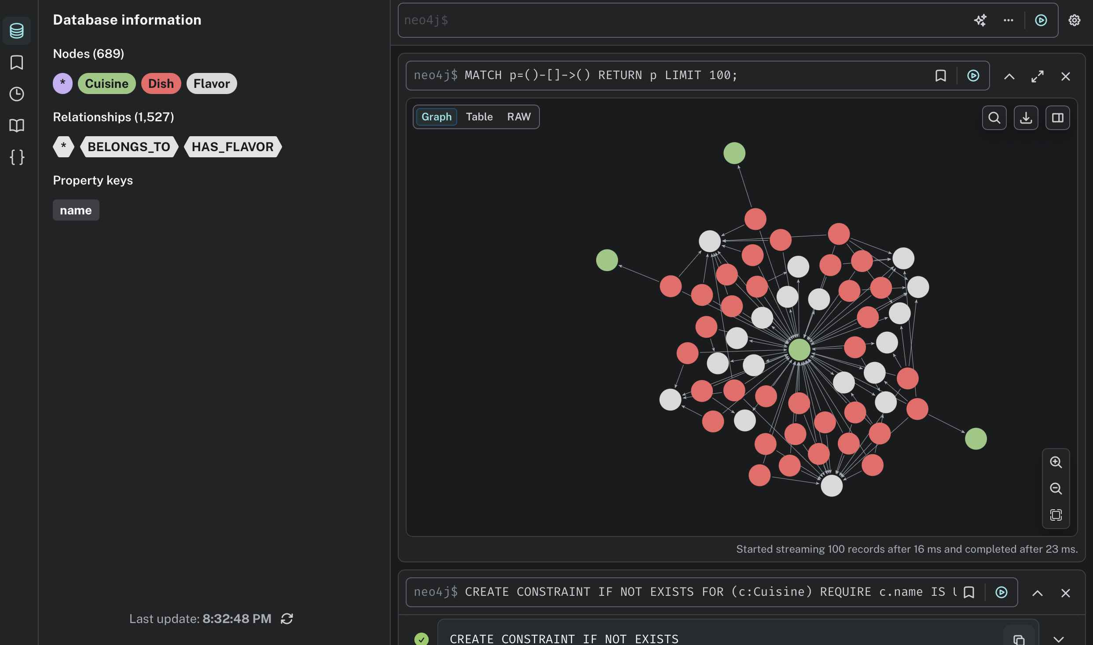
构建方法：
爬到的数据经过清洗后保存为 CSV 文件，再通过上传到GitHub上获取 RAW格式的URL 通过 Cypher 代码导入 Neo4j browser。
在 Neo4j 中，我们为每道菜创建 Dish 节点，为口味创建 Taste 节点，为原料创建 Ingredient 节点，并以箭头建立三类核心关系：
(Dish) –[:HAS_TASTE]→ (Taste)
(Dish) –[:HAS_INGREDIENT]→ (Ingredient)
可选：加入 (Cuisine) –[:INCLUDES]→ (Dish)
通过图谱结构，我们不仅可以看到菜品之间的共性，也能观察菜系的“味型标签”与“原料基因”。

Slide 5
三，图谱分析亮点
Neo4j 图谱让饮食文化从文字变成“可视化结构”。
从图谱中，我们能观察到一些非常有意思的规律：
菜系的“味觉核心”异常清晰
例如川菜以“麻辣”为中心聚集，但也出现了“微辣”“咸鲜”的意外分支，说明川菜实际上比刻板印象更丰富。
原料族群呈现强聚类结构
如浙菜中“海鲜类原料”节点密度远高于陆生原料；徽菜则形成“山野原料簇”，与其地理文化完全匹配。
菜品之间出现跨菜系的“共味桥接”现象
例如“咸鲜”口味在苏菜、浙菜、鲁菜之间形成稳定的共性结构，让我们看见区域文化之外的技术传承。
这一图谱不仅能解释饮食文化，还能继续扩展到风味研究、菜系推荐、AI 菜谱生成等更多应用。

Slide 6
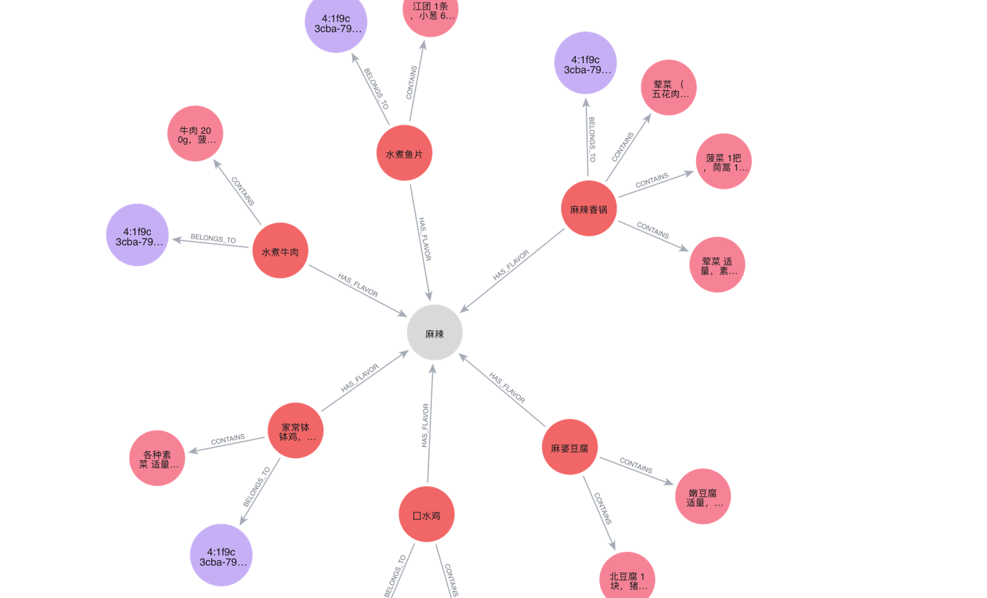
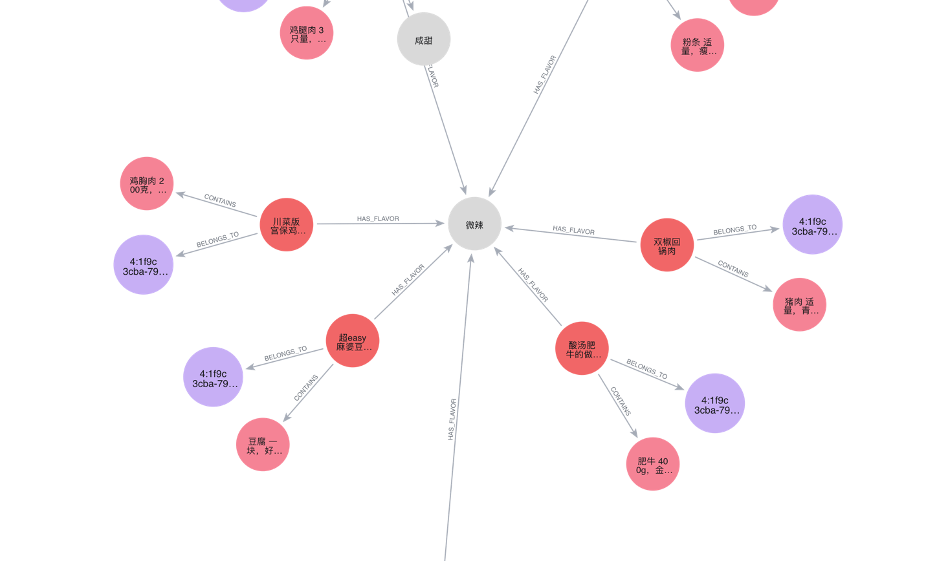
川菜知识图谱 — 风味核心与原料体系

Slide 7
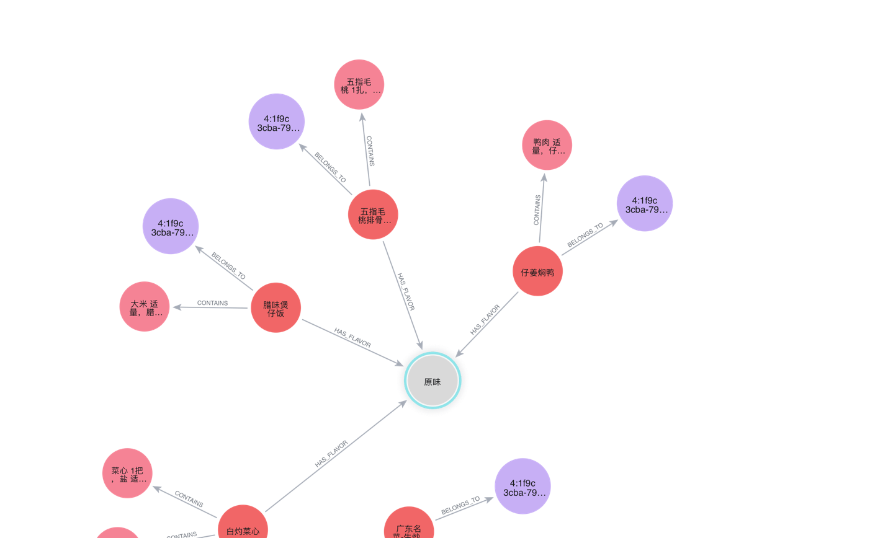
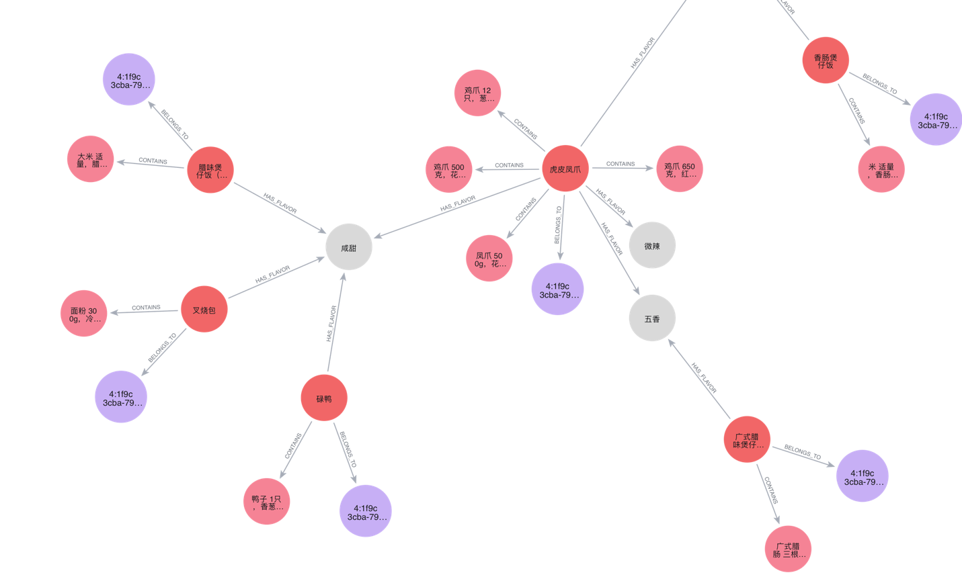
粤菜知识图谱 — 清鲜主导与多元原料

Slide 8
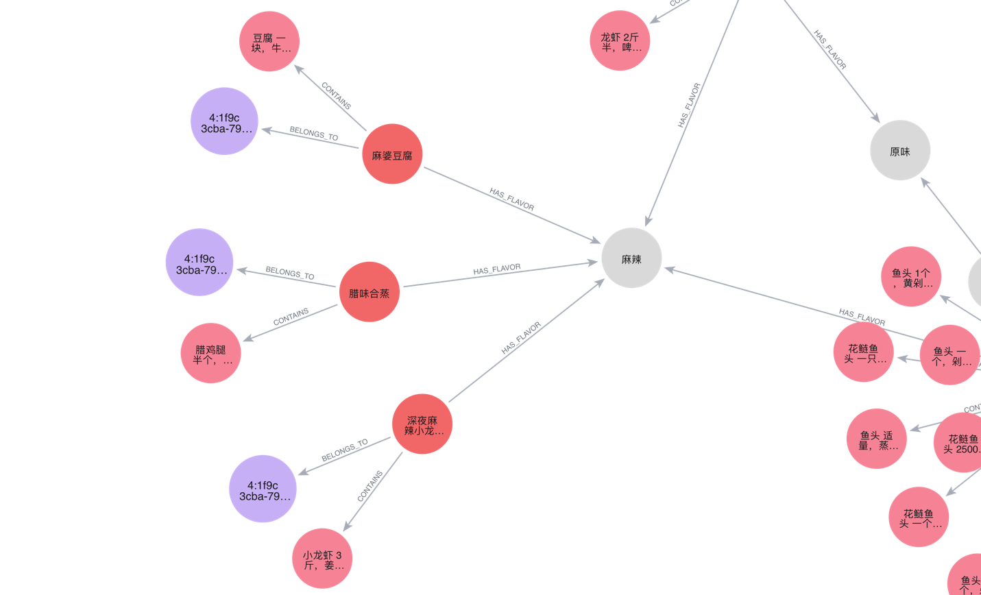
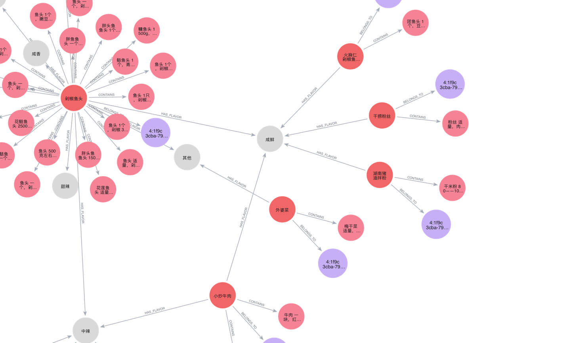
湘菜知识图谱 — 直爽辣度与腌香体系

Slide 9
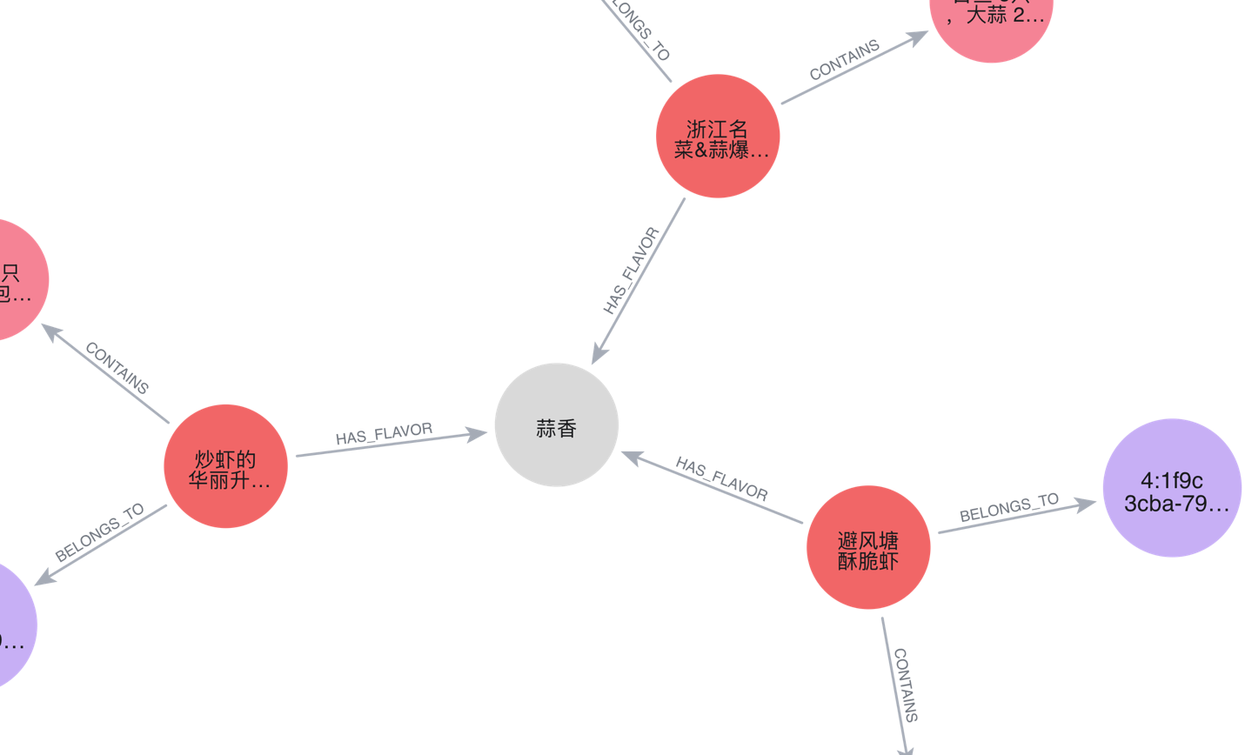
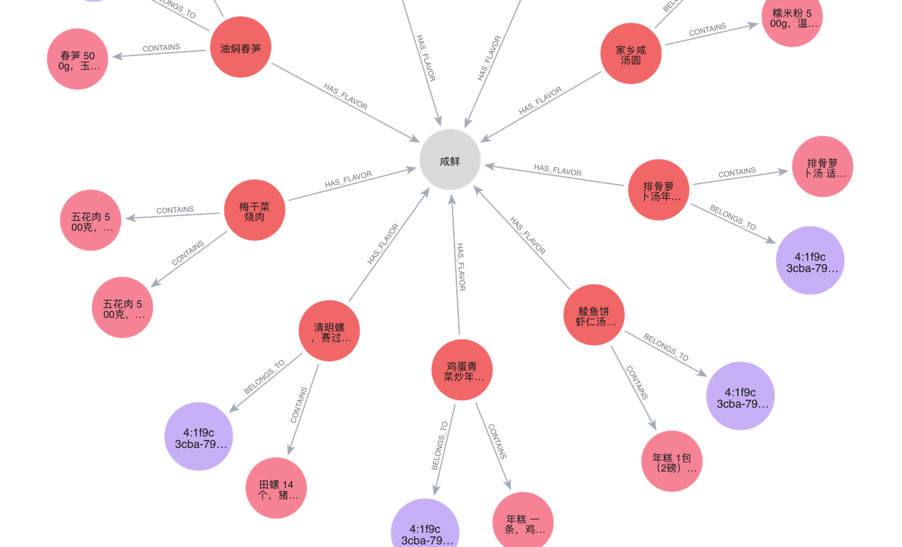
浙菜知识图谱 — 清鲜柔美与水产结构

Slide 10
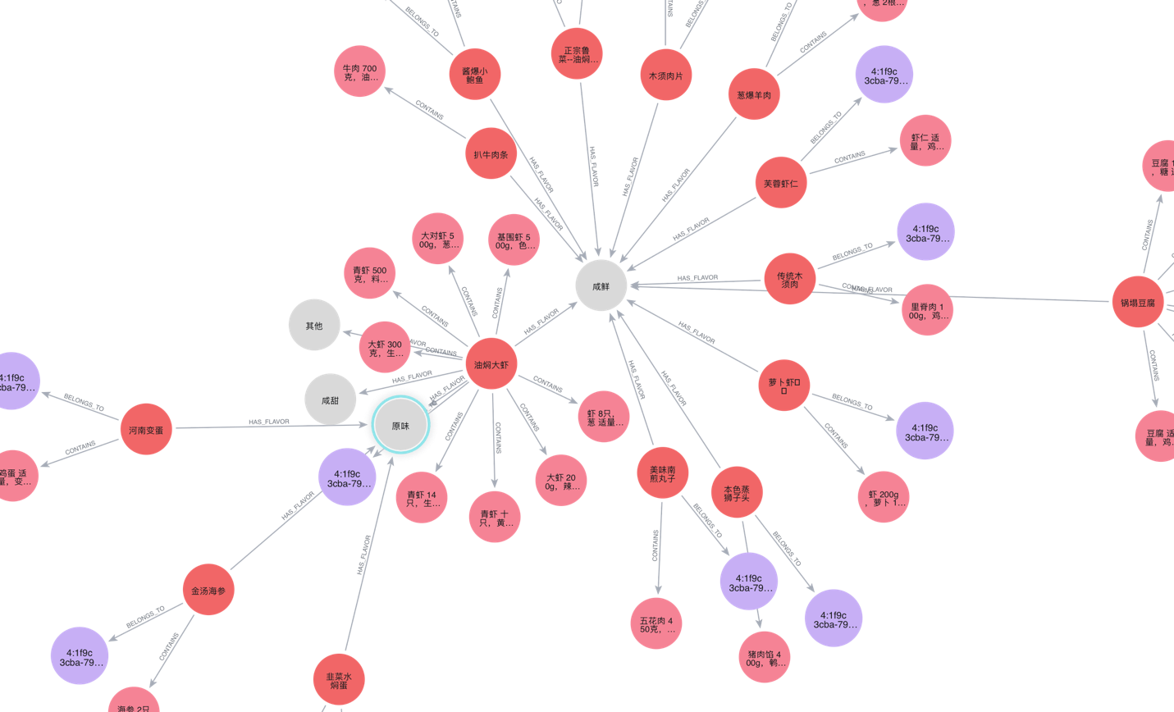
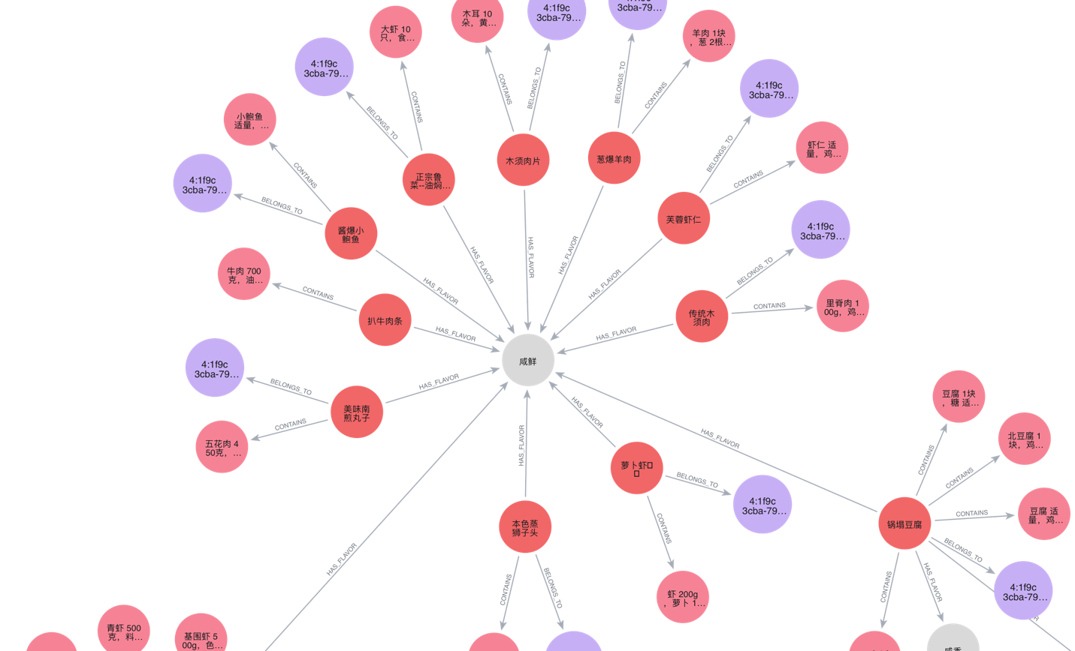
鲁菜知识图谱 — 咸鲜技法与海陆兼具

Slide 11
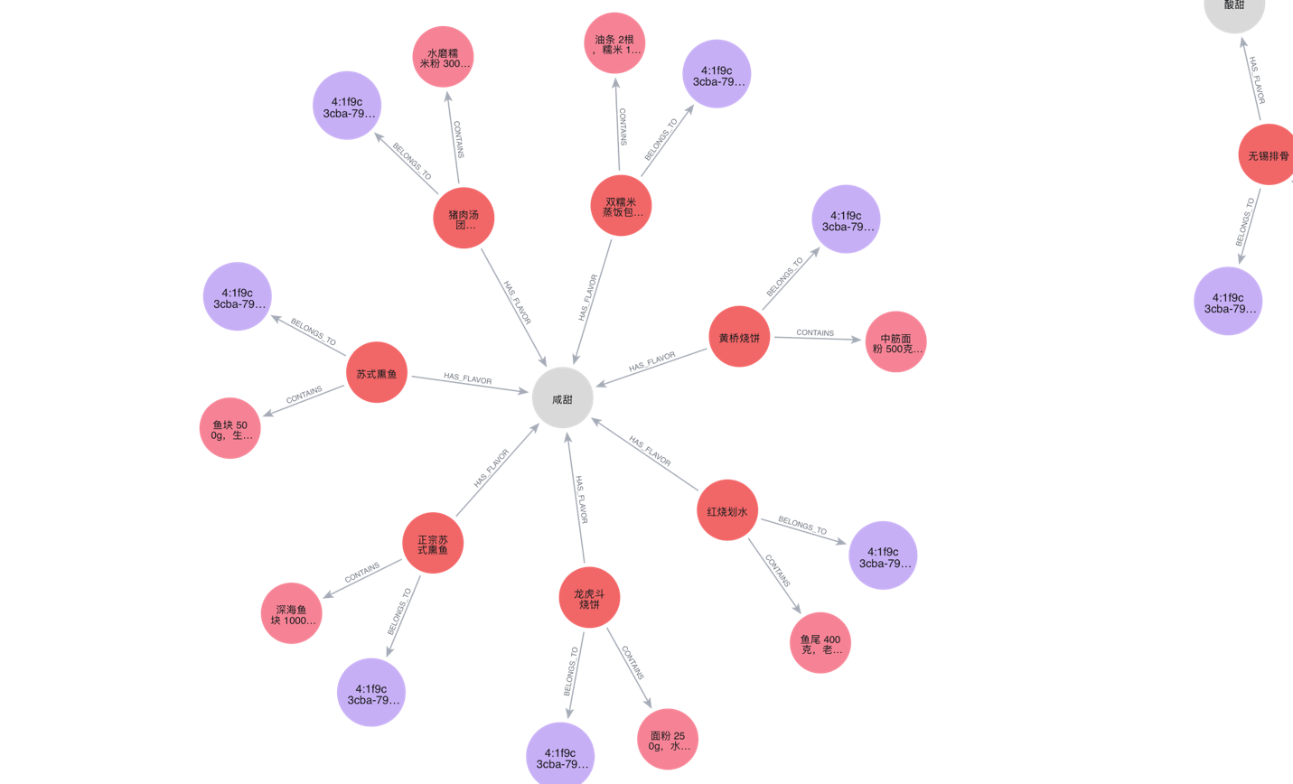
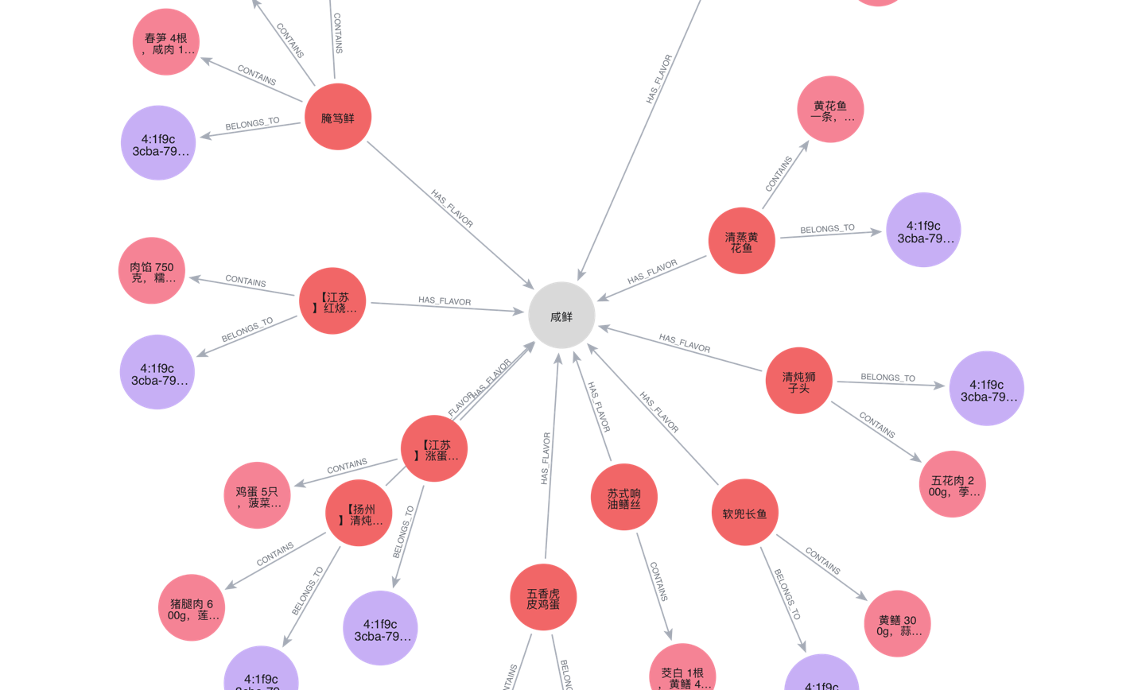
苏菜知识图谱 — 精细技法与浓淡适中

Slide 12
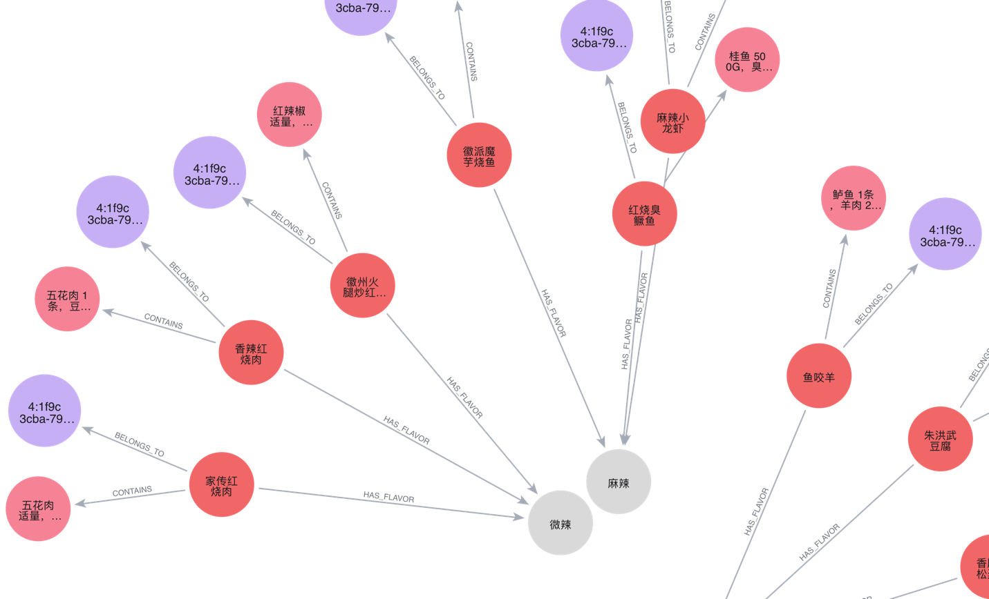
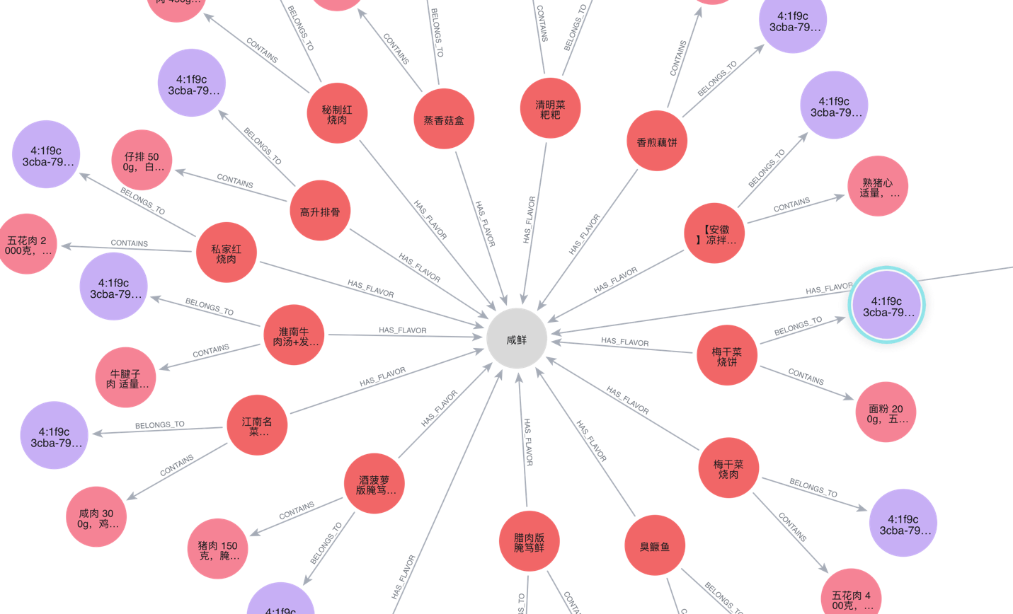
徽菜知识图谱 — 山野气息与原料重香

Slide 13
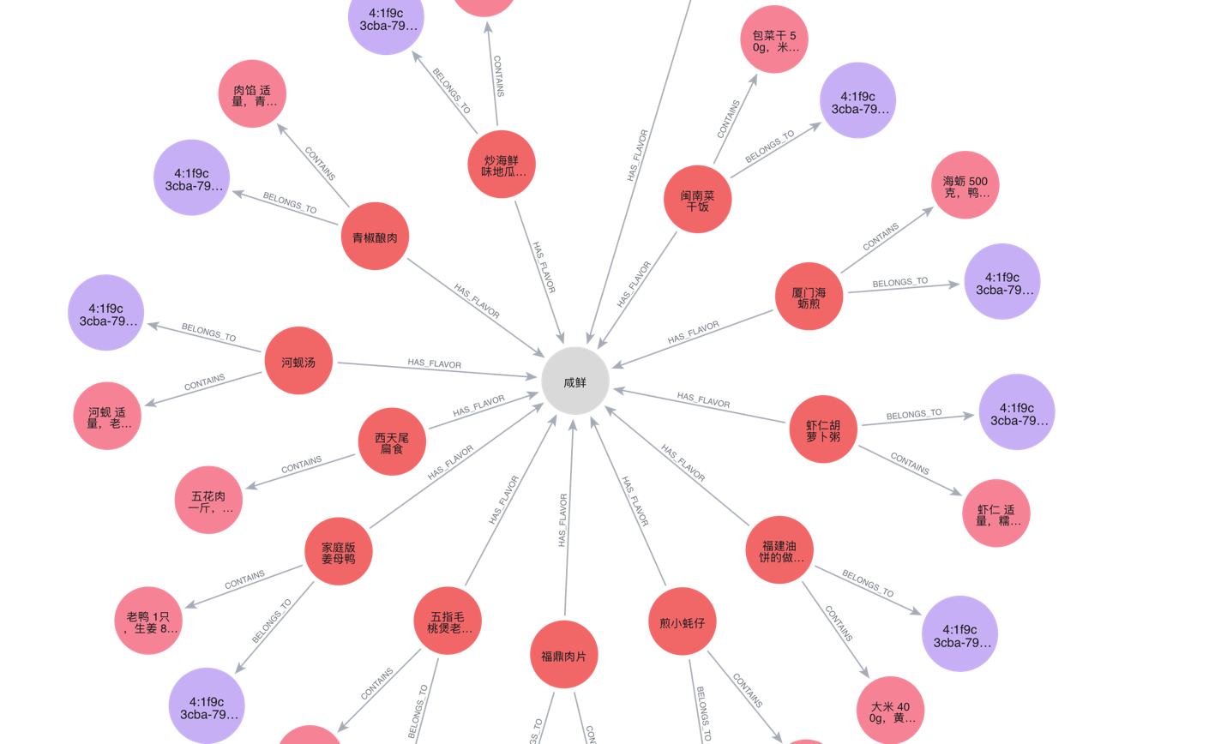
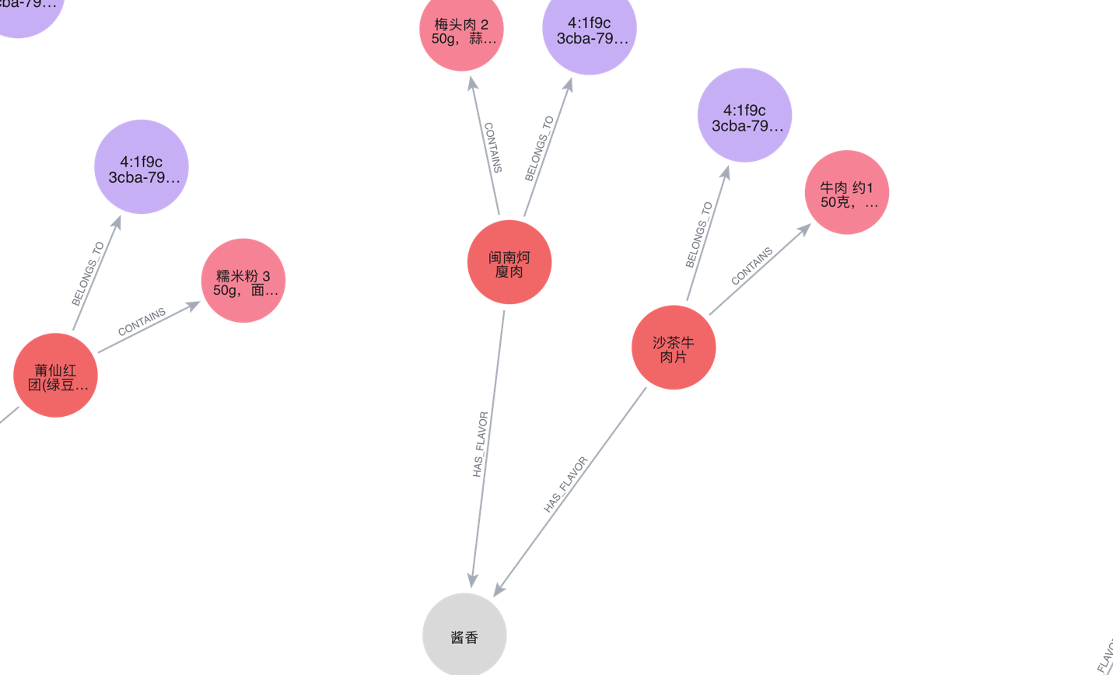
闽菜知识图谱 — 酸甜与海味并存

Slide 14
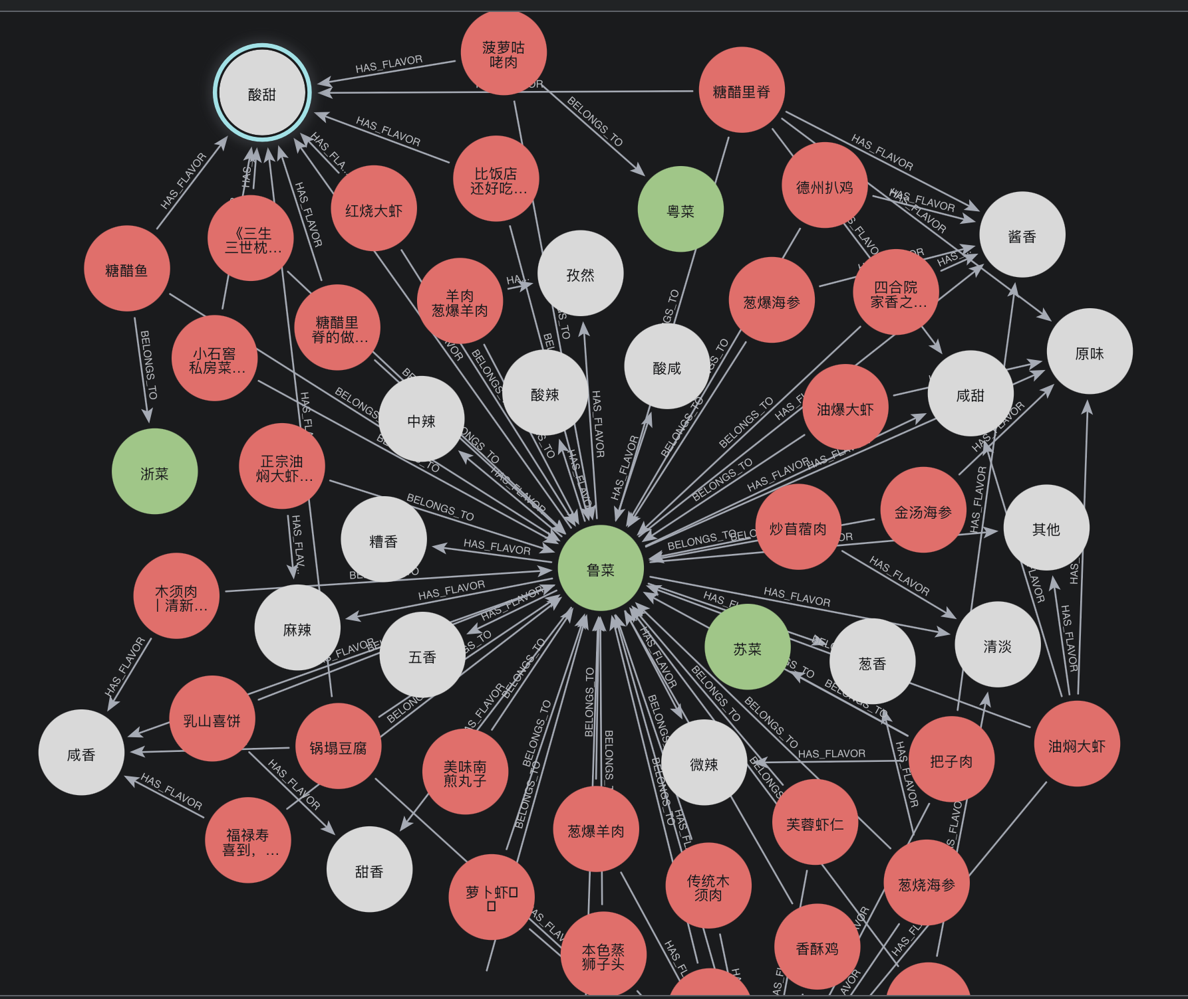
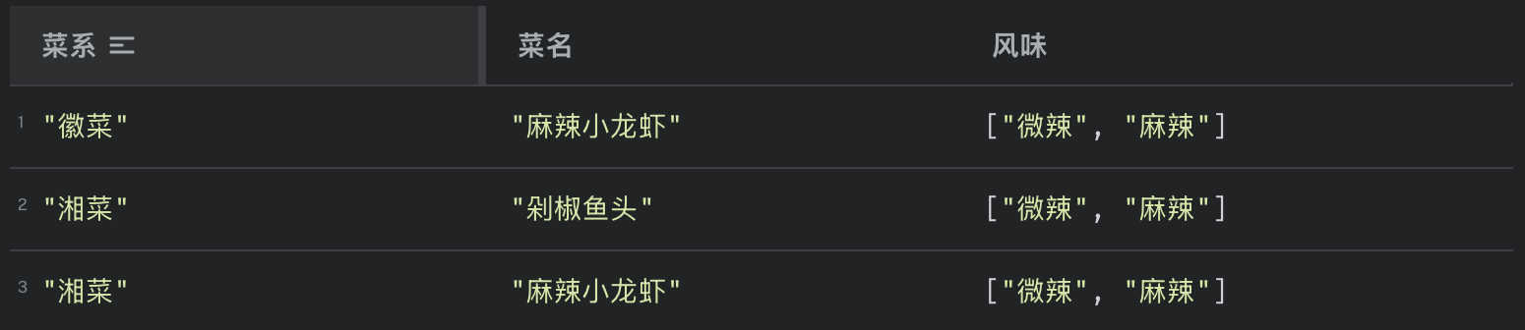
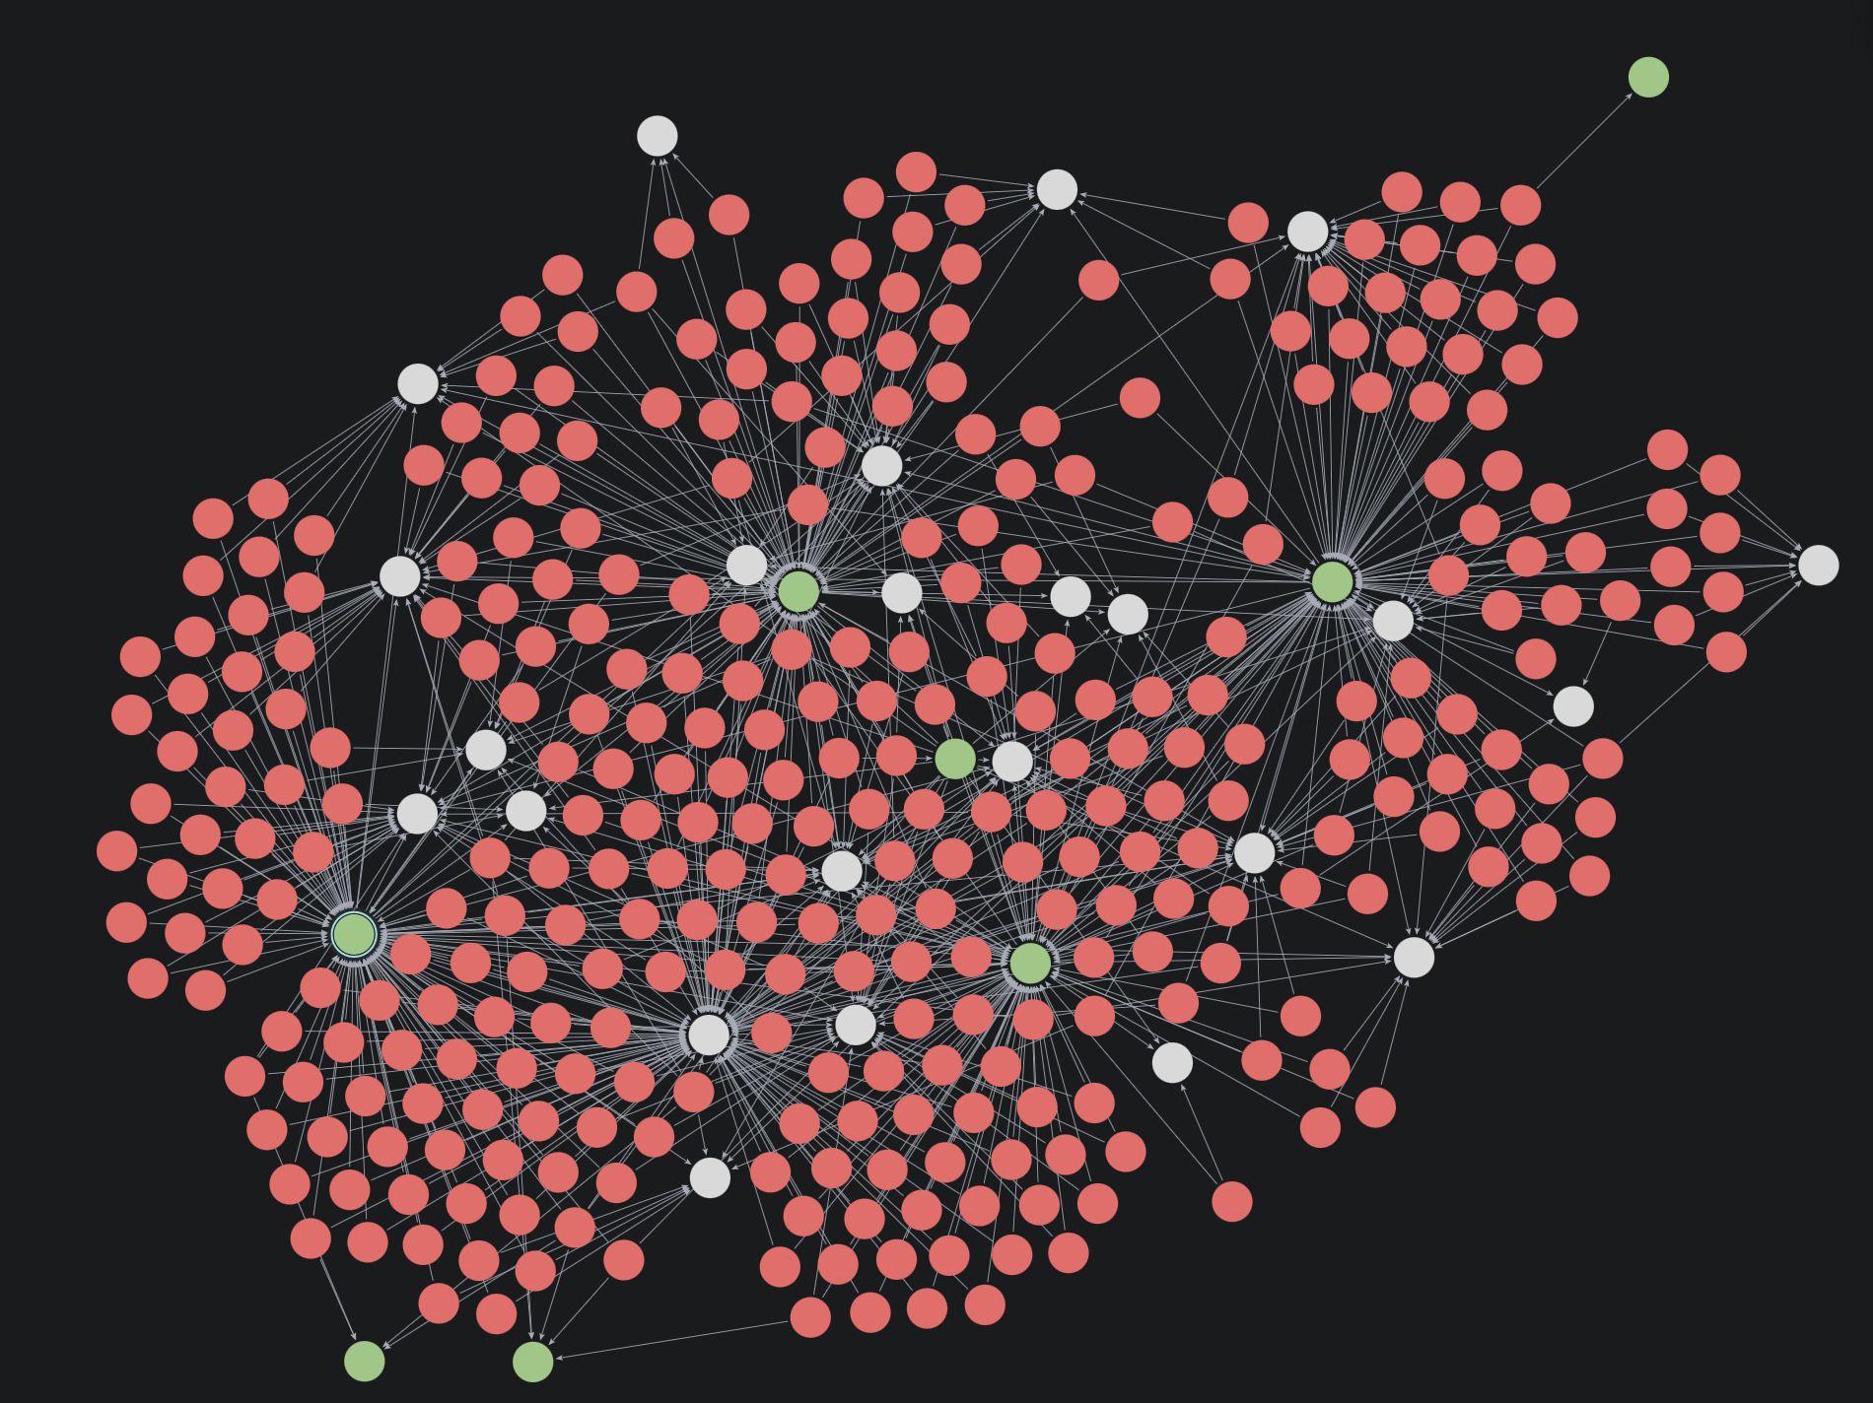
交叉知识图谱

Slide 15
常识性结论（风味与地域符合预期） 基于八大菜系的知识图谱，我们可以看到一些与传统认知一致的饮食规律，这些规律在数据结构中被进一步量化和可视化。整体可归纳为三条主轴：
1. 风味与地域环境紧密相关（符合常识）
图谱中，各菜系的口味节点与其地理气候呈现高度一致性：
川湘湿热 → 辣味显著集中
“麻辣、香辣、中辣、酸辣”形成明显高密度聚类。
粤闽沿海 → 清鲜、甜香、高鲜味突出
大量海鲜与汤底原料在图谱中形成主导性节点。
鲁菜北方 → 咸鲜、酱香、浓郁风味系聚集
节点规模大，原料以海产及葱姜蒜为核心。
浙苏江南 → 清鲜、淡咸、微甜等温和风味
风味区间集中在“清爽—微甜”双轴附近。
这些特征都符合地域烹饪传统，是常识性的文化反映。

Slide 16
2. 原料体系反映生活方式（符合常识）
知识图谱中，原料节点具有鲜明的地域象征：
浙菜与苏菜 → 河鲜、笋类、黄酒频繁出现
粤菜 → 鱼虾贝类、糖、汤料聚集成“海洋体系”
川湘 → 辣椒、花椒、豆瓣、腊味构成“香气体系”
徽菜 → 山野食材（笋干、腌制类）高度集中
这些正是大众印象中的地域饮食特征，图谱只是把它们结构化呈现出来。
3. 烹饪技法在知识图谱中展现规律（符合常识）
风味聚类中隐含技法逻辑，例如：
“红烧”“爆炒”“干锅”常出现在鲁、苏、湘、川等多个菜系
“清蒸、白灼、炖汤”高度集中在粤菜
“煸炒、复合调味”集中在川菜
这些与我们日常理解一致，是常识性的。

Slide 17
反常识性结论
1. 川菜并非“辣到极致”，清淡与咸鲜节点比例超出想象
图谱中，川菜存在大量：
咸鲜（如宫保鸡丁、鱼香肉丝）
清淡（如四川凉面、腊肉炒青菜）
鱼香而非辣味（风味来源于调味体系而非辣）
说明川菜的“辣”只是外层认知，底层是“复合香气系统”。
2. 辣椒并不总用于“辣”，而是用于“提香”“去腥”“补味”
多个菜系（尤其川菜与湘菜）中出现：
辣椒使用但菜品并不属于“辣味类”
Cypher 图中节点关系显示：“辣椒”与“香辣/微辣/不辣”之间并不完全一致
这表明辣椒在许多菜中是香料角色，不是刺激角色。
这是典型的反常识结论。

Slide 18
3. 粤菜并非“全是清淡”，酱香与甜香类节点分布意外庞大
从图谱看：
“咸香”“酱香”“甜香”大量聚集
糖、蚝油等原料节点密度高
清淡只是技法逻辑，而不是风味结果
这与“粤菜都很清淡”的刻板认知明显不同。
4. 湘菜的“辣”与川菜完全不同（结构性差异明显）
图谱显示：
湘菜辣味节点和“腊味、酸味”绑定关系明显
川菜辣味则与“豆瓣、花椒、复合调味”绑定
两者的辣味不是同一种范式，而是不同化学风味系统
这也是反常识性的发现。

Slide 19
5. 多个菜系共享相同的风味结构（跨菜系的“味觉桥”)
例如：
“红烧”在苏、浙、鲁、湘均形成大规模节点
“酸甜”在浙菜、闽菜、粤菜中同步出现
“酱香”在川、鲁、粤中都有稳定分布
常识认为“每个菜系独立”，但图谱显示它们存在交叉演化与共享原料和烹饪技术。
6. 原料共享程度远高于预期（反常识）
图谱显示：
大部分 的原料节点被至少两个菜系共享
“独有原料”反而数量不多
区别主要来自“原料组合方式与调味逻辑”，而不是原料本身
这推翻了“每个菜系靠独特原料区分”的常识。

Slide 20
创新菜品结合AI生成
糟香蜜麻鲜鲈鱼：
主料：粤菜鲈鱼，鲜嫩清爽，易吸收复合调味。
辅料：鲁菜葱香、川菜花椒微麻、浙菜糟香、苏菜桂花蜜回甘，丰富风味层次。
技法：整合清蒸（锁鲜）、糟渍（入味）、淋汁（提香）、蜜渍（增甜）多菜系技法，实现风味互补。
味型创新：以咸鲜为底、糟香为韵、蜜甜回甘、微麻提鲜的五重复合味型，口感嫩脆香麻甜并存，呈现菜系风味与原料口味的跨界碰撞。
糟香桂花牛柳
主料：上脑牛柳（粤菜嫩滑）
辅料：花椒（川菜微麻）、糟卤（浙菜发酵香）、桂花蜜（苏菜甜）、大葱丝（鲁菜香）
技法：牛柳先煎锁汁，再炒辅料入味，最后淋桂花蜜糟香汁
味型创新：咸鲜为基、糟香为韵、蜜甜回甘、微麻提香，口感嫩、香、麻、甜，体现多菜系风味交织

Slide 21
结语：以图谱重读八大菜系
当我们把菜品、口味与原料拆开、编码、清洗，再以图数据库的方式重新组合时，中国的八大菜系第一次以一种“结构”而不是“传说”的形态出现。那些被认为理所当然的风味印象，忽然在图中变得可量化；那些隐藏在地域、气候、技法背后的烹饪逻辑，也在节点与边的连接中变得可追溯、可解释。
知识图谱并没有替代味觉，它只是让味觉变得透明。我们在图中重新看见川菜的香气本质、粤菜的复杂平衡、湘菜的直爽辣意、浙菜的清雅水土，也发现了一些超出文化叙事的新真相：辣椒未必为辣而来；清淡也可以由酱香编织；菜系的边界并不像地图一样清晰，而更像河流，彼此渗透、交流、改写着对方。
这套图谱不是结论，而是钥匙。它打开了一种新的理解方式：
用结构读味道，用关系读文化，用图谱读中国人的饮食智慧。

Slide 22
Thanks for your watching

